Slide 1
Égalité, qu’en penses-tu ?
Concepts clés, définitions et exercice
Par le Bureau de l’égalité hommes-femmes et de la famille du Canton de Fribourg (BEF)

Slide 2
Sommaire
01. Avancées en matière d’égalité de genre
02. Définitions
03. Exercice

Slide 3
Avancées en matière d’égalité de genre
En Suisse et à Fribourg
De 1971 à nos jours

Slide 4
1971
1981
7 février
Le droit de vote et d'éligibilité est accordé aux femmes au niveau fédéral et dans le Canton de Fribourg
Le principe d'égalité des droits entre femmes et hommes est inscrit dans la Constitution fédérale suisse

Slide 5
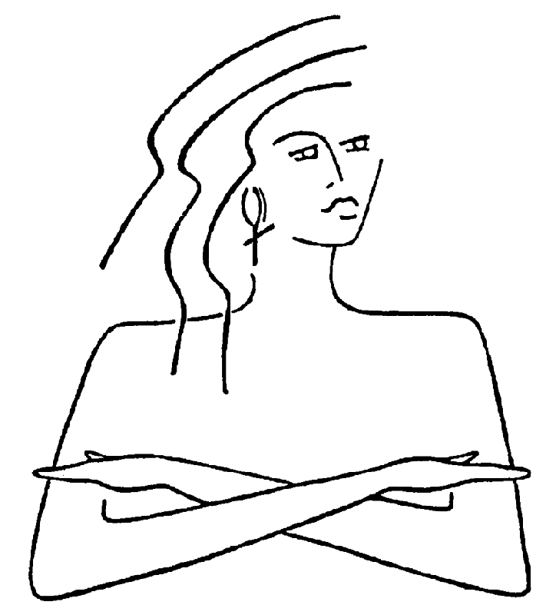
1988
1991
1er janvier
Le droit matrimonial suisse est révisé : les femmes peuvent travailler et ouvrir un compte en banque sans l'accord de leur mari
1er septembre
Le Bureau fédéral de l'égalité (BFEG) est créé
14 juin
La première Grève des Femmes a lieu pour demander l'application du principe d'égalité. Elle réunit plus de 500'000 personnes dans toute la Suisse

Slide 6
1994
1996
2002
1er juin
Le Bureau de l'égalité hommes-femmes et de la famille (BEF) du canton de Fribourg est créé
1er juillet
La loi fédérale sur l’égalité entre femmes et hommes (LEg) entre en vigueur
2 juin
La décriminalisation de l'avortement jusqu'à 12 semaines est acceptée

Slide 7
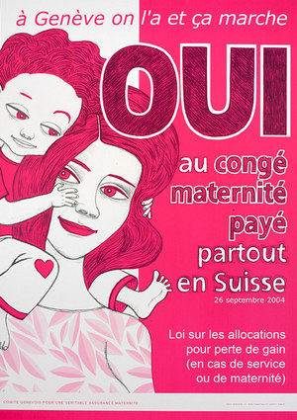
2004
2011
26 septembre
Un congé maternité de 14 semaines est accepté au niveau fédéral
4 décembre
Trois femmes sont élues au Conseil d'État du canton de Fribourg. Cela représente la plus haute proportion de femmes à ces postes jusqu'à aujourd'hui encore. Mais cette situation n'a duré que quelques mois

Slide 8
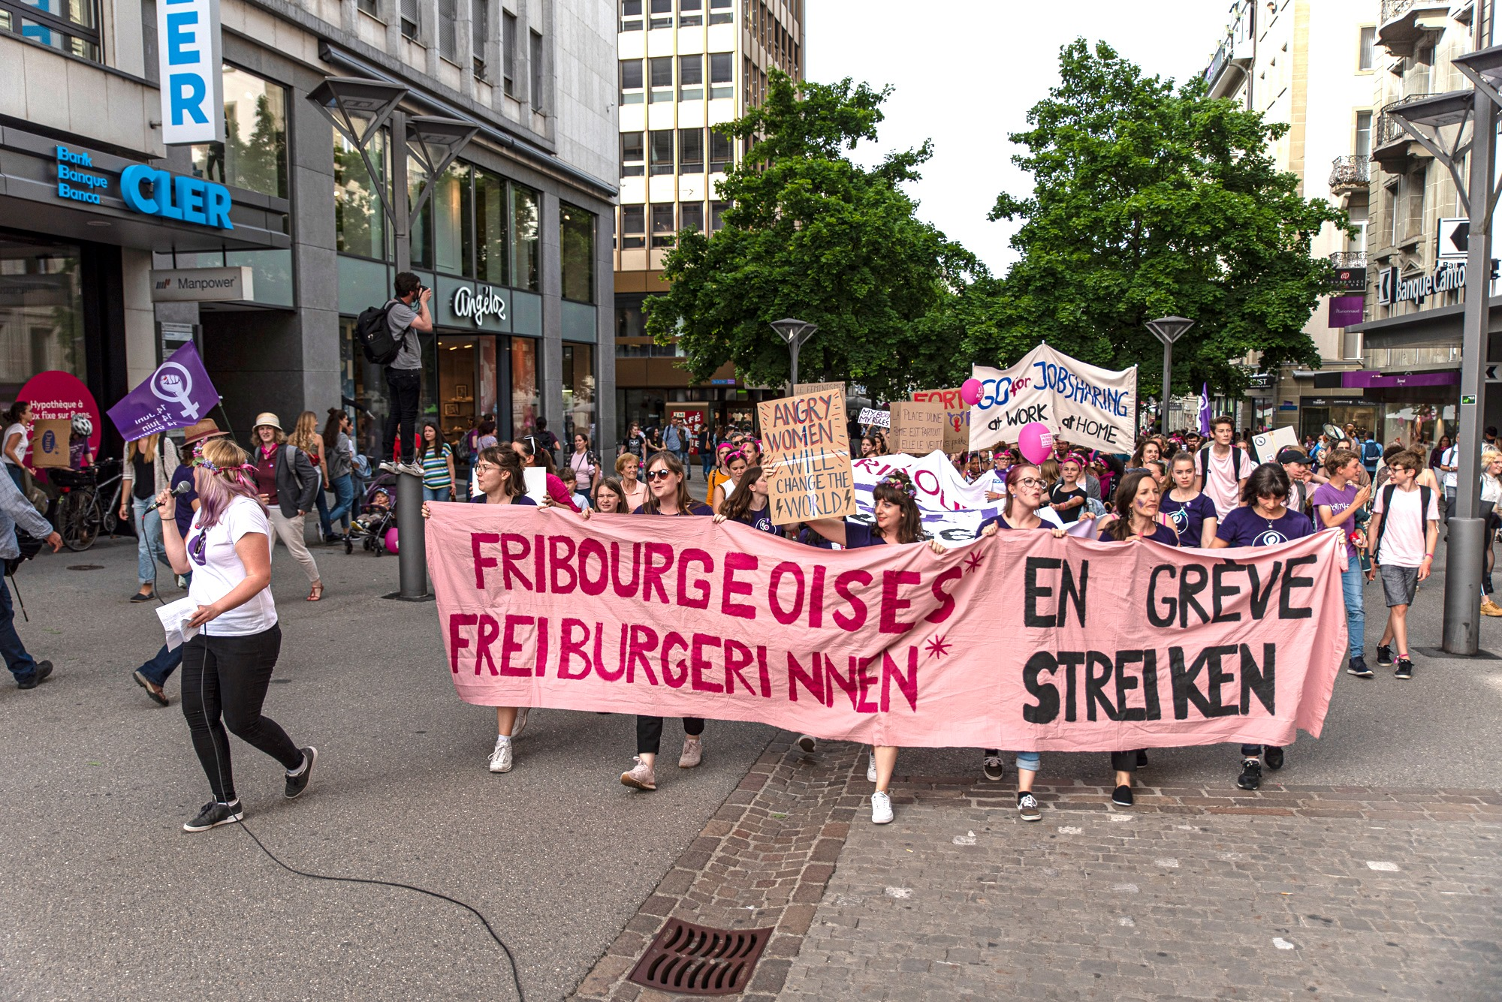
2019
2020
14 juin
La deuxième Grève des Femmes* a lieu. Elle mobilise plus de 500’000 personnes dans toute la Suisse et plus de 12'000 personnes à Fribourg, du jamais vu pour le canton !
2 octobre
L'exposition Plus fort que la violence est inaugurée pour les classes du secondaire II dans le canton de Fribourg
27 septembre
Un congé paternité de 2 semaines est accepté au niveau fédéral

Slide 9
Définitions

Slide 10
Le genre ?
Le genre est une catégorie sociale.
On catégorise généralement les personnes en deux genres : hommes ou femmes. Pourtant, le genre est plus complexe que cela.
Le genre est différent du sexe qui fait référence à des caractéristiques physiques et biologiques.

Slide 11
Le genre ?
Les normes de genre, c'est ce qu'on attend des personnes selon le genre qu'on leur a attribué. C’est-à-dire leurs comportements, leurs manières de se présenter, leurs places dans la société, etc.
« C’est une fille »
« Elle doit être calme »
« Elle doit avoir les cheveux longs »
« Elle doit vouloir travailler avec des enfants »
« C’est un garçon »
« Il doit être fort »
« Il doit avoir les cheveux courts »
« Il doit vouloir travailler dans les sciences »

Slide 12
Le genre ?
L’identité de genre, c’est la façon dont les personnes s’identifie elles-mêmes.
Si on s’identifie au genre qui nous a été donné à la naissance, on est une personne cisgenre. Si on ne s’identifie pas au genre qui nous a été donné à la naissance, on est une personne transgenre.
Toutes les identités de genre doivent être respectées.

Slide 13
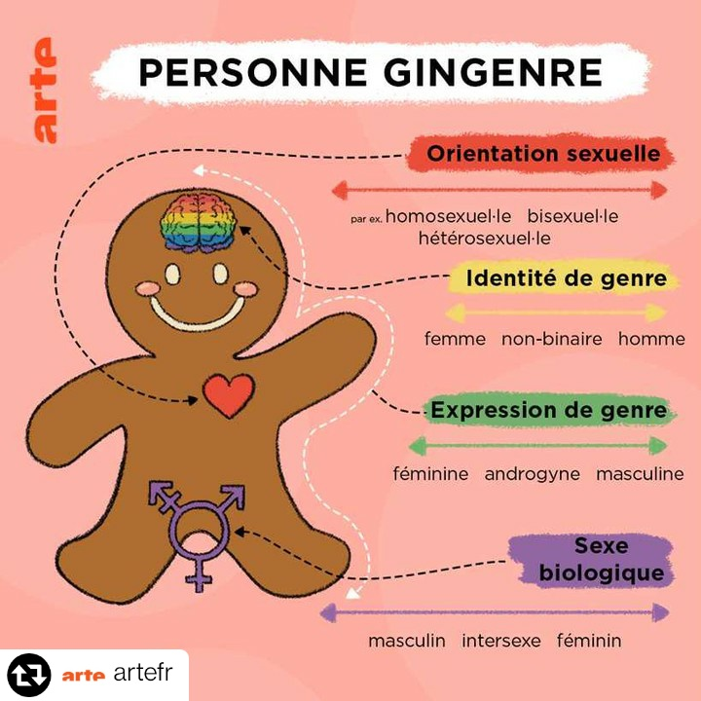
Le genre ?
La « personne gingenre » est un schéma qui permet de résumer et de comprendre les différences entre :
L'identité de genre (comment on s'identifie)
L'expression de genre (comment on se présente)
L'orientation sexuelle (par qui on est attiré·e)
Le sexe biologique (nos caractéristiques physiques et biologiques)

Slide 14
Des stéréotypes aux discriminations
Un stéréotype de genre, qui devient ensuite un préjugé, peut mener à une discrimination fondée sur le genre
Les filles sont calmes et discrètes
C’est parce que les filles sont calmes et discrètes qu’elles ne peuvent pas faire de bonnes cheffes
Je ne vais pas engager une femme comme cheffe car elle sera trop calme et discrète
Les garçons sont indépendants et peu tournés vers les émotions
C'est parce que les garçons sont indépendants et peu tournés vers les émotions qu'ils ne peuvent pas faire de bons éducateurs de la petite enfance
Je ne vais pas engager un homme comme éducateur de la petite enfance car il sera trop indépendant et trop peu tourné vers les émotions
Stéréotypes :
Préjugés :
Discriminations :

Slide 15
Effets concrets
Les stéréotypes et les discriminations de genre peuvent toucher tout le monde mais les femmes sont les principales touchées. Cette situation s'explique par notre tendance à toujours plus valoriser ce qui désigné comme masculin que ce qui est désigné comme féminin.
Les statistiques montrent que les discriminations de genre ont des effets très concrets sur nos vies.

Slide 16
70%
des victimes de violence conjugale sont des femmes

Slide 17
60%
des victimes d'accident de la route sont des hommes

Slide 18
62%
des tâches domestiques des couples sont effectuées par les femmes

Slide 19
Le sexisme
Le sexisme, c'est les discriminations en raison du sexe ou du genre. C'est le fait de penser que les hommes sont supérieurs aux femmes.
Le sexisme crée des inégalités entre les genres et fait passer cela comme quelque chose de normal. Pourtant, le sexisme est une injustice et une discrimination punie par la loi.

Slide 20
Le sexisme ordinaire
Le sexisme ordinaire est une forme de micro-violence faite en raison du sexe ou du genre. Par exemple des blagues, des commentaires rabaissant ou des regards déplacés. Le sexisme ordinaire est d'apparence banale et peut être involontaire. Il peut pourtant avoir des conséquences destructrices sur les personnes qui le subissent.
Par exemple :
Demander de l'aide uniquement aux filles pour débarrasser la table
Attendre des garçons qu'ils soient forcément forts en sport
Trouver superficielles les filles qui accordent du temps à leur apparence
Se moquer des garçons qui pleurent

Slide 21
Exercice
Par groupe de 3 ou 4 personnes, cherchez d’autres exemples de sexisme ordinaire

Slide 22
Merci pour votre participation !
Rue de la Poste 1
1701 Fribourg
T +41 26 305 23 86

